Slide 1
Алгоритм выполнения внутривенных инъекций

Slide 2
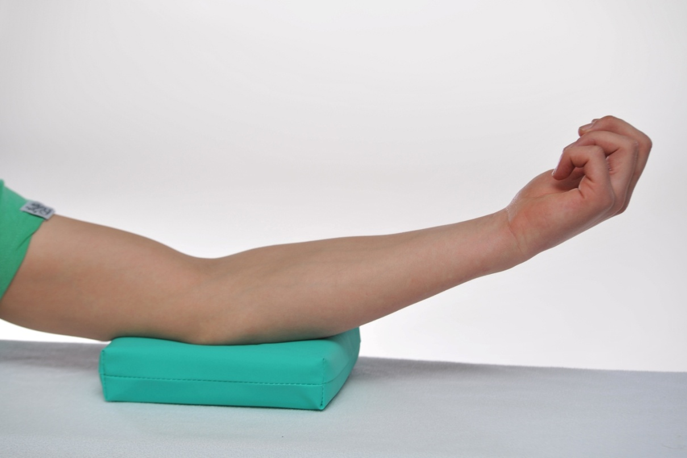
Шаг 1
Выберите, осмотрите и пропальпируйте область предполагаемой инъекции.
При выполнении процедуры в область локтевой ямки попросите пациента максимально разогнуть руку в локтевом суставе. Для этого подложите под его локоть клеенчатую подушечку.

Slide 3
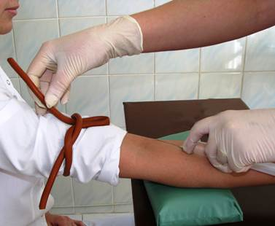
Шаг 2
Наложите жгут на рубашку или пеленку так, чтобы при этом пульс на ближайшей артерии пальпировался, и попросите пациента несколько раз сжать и разжать кулак.

Slide 4
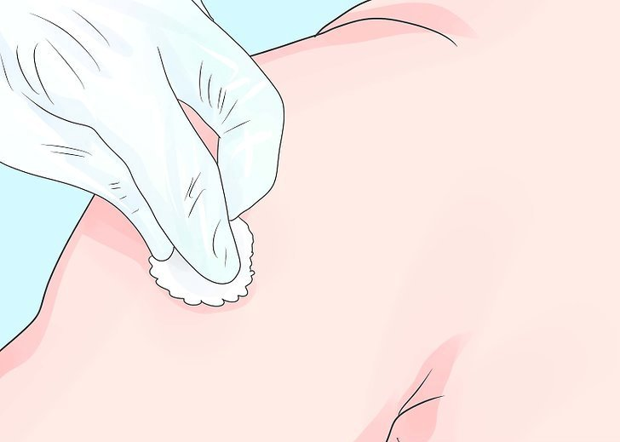
Шаг 3
Обработайте место инъекции не менее чем двумя салфетками или шариками, смоченными антисептиком, движениями в одном направлении. Одновременно с этим определите наиболее наполненную вену.

Slide 5
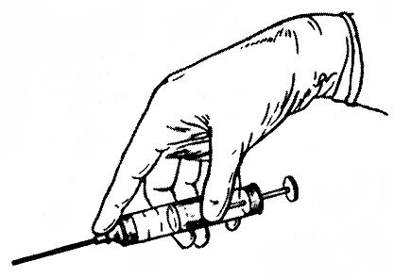
Шаг 4
Возьмите шприц, фиксируя указательным пальцем канюлю иглы. Остальные пальцы должны обхватывать цилиндр шприца сверху.

Slide 6
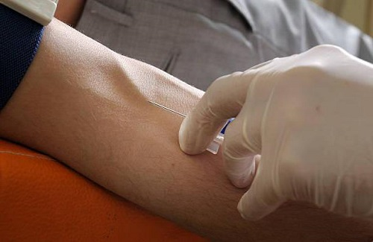
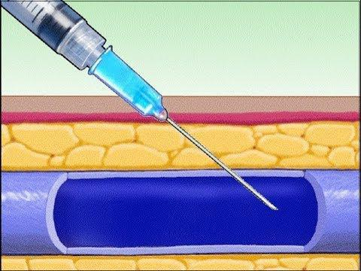
Шаг 5
Другой рукой натяните кожу в области венепункции, фиксируя вену. Держа иглу срезом вверх параллельно коже, введите ее в вену не более чем на половину длины. При введении иглы в вену ощущается «попадание в пустоту».

Slide 7
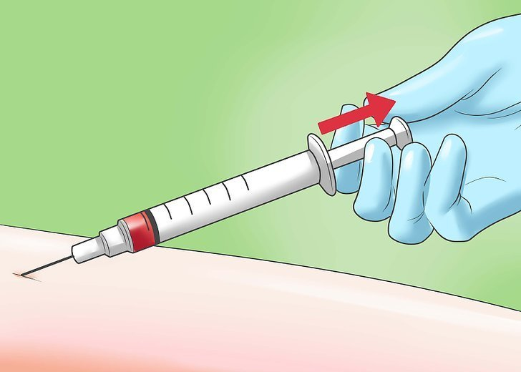
Шаг 6
Убедитесь, что игла в вене. Для этого, держа шприц одной рукой, другой потяните поршень на себя. При этом в шприц должна поступить темная венозная кровь. Развяжите или ослабьте жгут и попросите пациента разжать кулак. Чтобы убедиться, что при ослаблении жгута игла не вышла из вены, еще раз потяните на себя поршень.

Slide 8
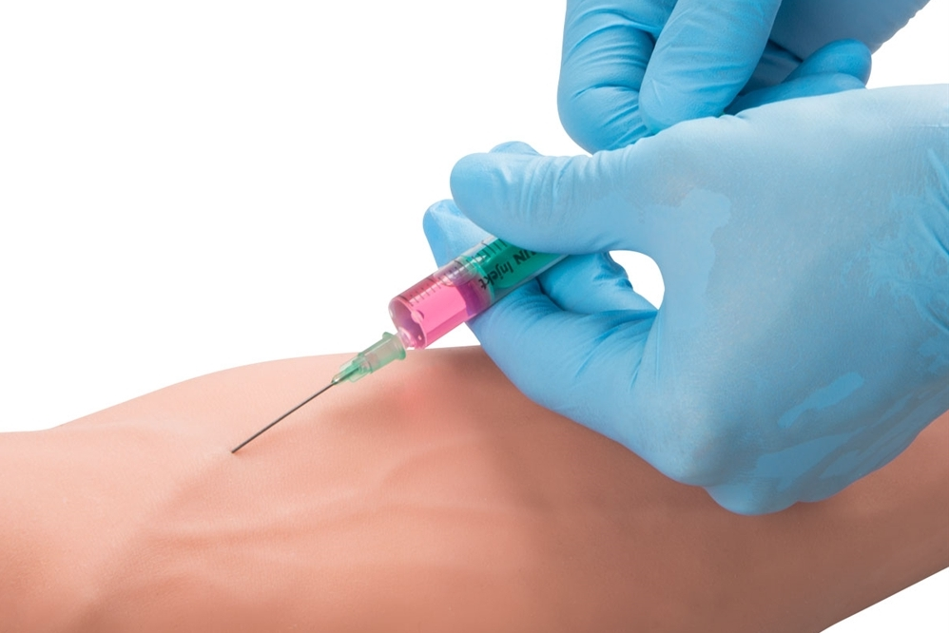
Шаг 7
Медленно введите препарат в соответствие с рекомендациями врача. Оставьте небольшое количество раствора в шприце.

Slide 9
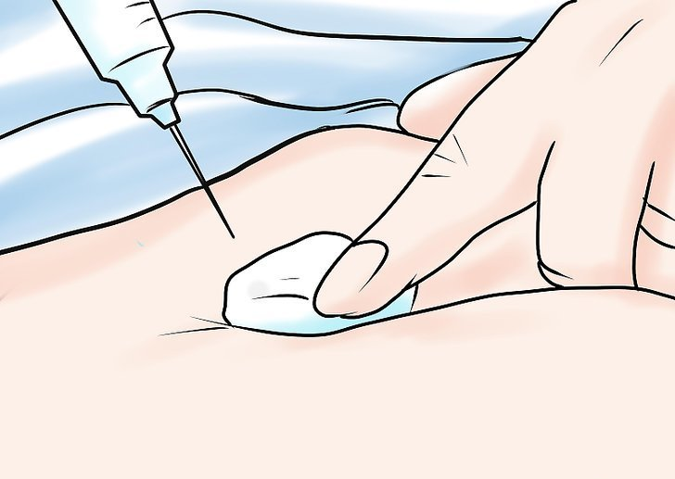
Шаг 8
Прижмите к месту инъекции салфетку или ватный шарик с антисептиком. Извлеките иглу, попросите пациента держать салфетку или шарик 5-7 минут или забинтуйте место инъекции. Убедитесь, что наружного кровотечения в области венепункции нет.

Slide 10
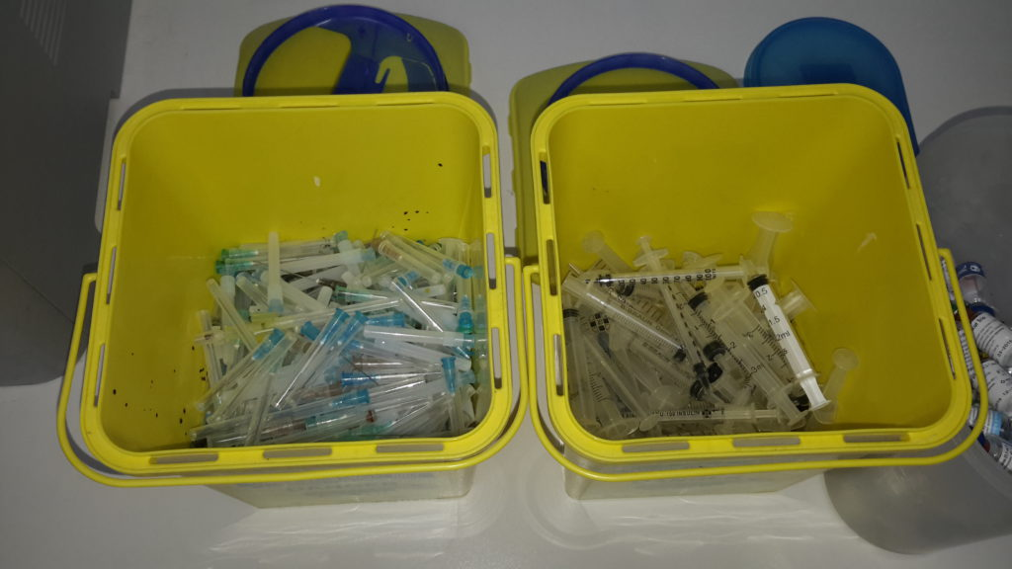
Шаг 9
Продезинфицируйте все материалы, которые использовали во время инъекции.

Slide 11

Шаг 10
Обработайте руки гигиеническим способом, высушите.

Slide 12
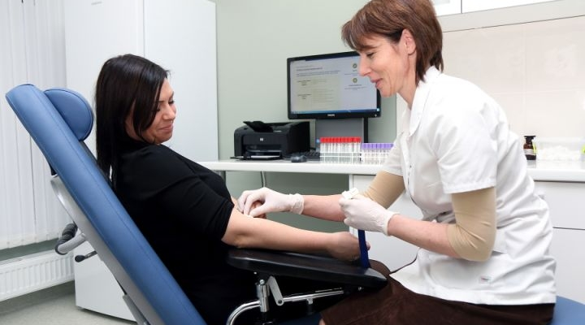
Шаг 11
Спросите пациента, как он себя чувствует после процедуры.

Slide 13
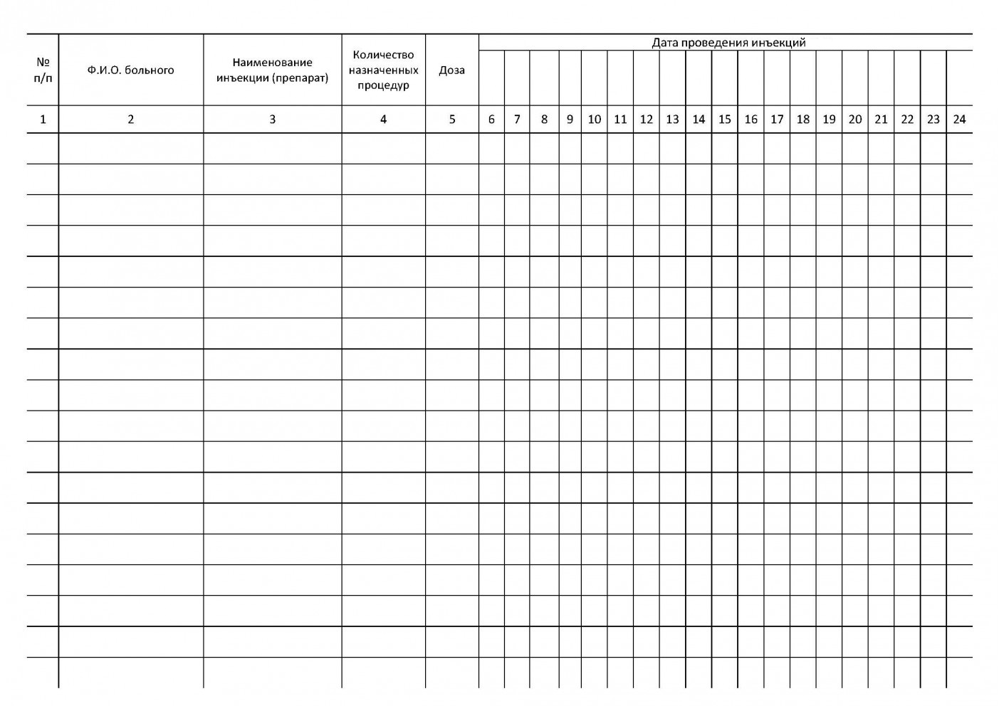
Шаг 12
Сделайте запись о выполнении инъекции в журнале.

